Slide 1
GitHub
SOCIAL CODING
Chia-Jung Lin 10/04/13

Slide 3
What is GitHub?
What is Git?

Slide 4
Git
a distributed revision control system
Notes:
with an emphasis on speed.

Slide 5
Git
a distributed revision control system
Local
Centralized
Distributed
Notes:
版本控制系統是一個能夠記錄一個或一組檔案在某一段時間的變更，使得讀者以後能取回特定版本的系統。

Slide 6
Revision Control System
Local
Ex. RCS
Image source : http://ascc.sinica.edu.tw/iascc/articals.php?_section=2.4&_op=?articalID:4811
Notes:
使用者將檔案複製到本機端其他目錄下，方法很簡單，但也很容易出現人為操作錯誤而發生問題。使用者容易忘記複製哪個目錄，或者寫入錯誤的檔案內。
缺點是無法共同協作 also if local computer breakdown -> gg

Slide 7
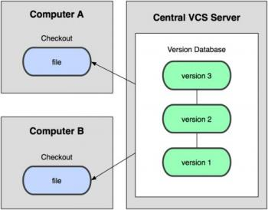
Revision Control System
Centralized
Ex. CVS, SVN
Image source : http://ascc.sinica.edu.tw/iascc/articals.php?_section=2.4&_op=?articalID:4811
Notes:
然而許多大型專案，都需要多人共同協作開發編輯。為了解決此問題，出現了集中化版本控制系統。
此類型版控系統皆具有一個單一伺服器，記錄所有檔案變動過程。而專案成員或者客戶也可以至伺服器端取得檔案。這種版本控制系統比本地版控系統多出許多優點，此類種板控可以讓所有專案相關人員知道檔案所有異動過程，對專案做何種修改有相對程度的了解。管理者也可以針對所有使用者設定權限，限定各個成員能執行的動作。管理者維護集中化的檔案也比維護散落各地檔案的版本容易許多。

Slide 8
Revision Control System
Distributed
Ex. Mercurial, Bazaar, Darcs
Image source : http://ascc.sinica.edu.tw/iascc/articals.php?_section=2.4&_op=?articalID:4811
Notes:
使用者端不僅是最新的版本，並且使用者端會複製整個資料庫內容。即使開發者常用的電腦損壞，皆可將任何一位使用者先前的內容複製還原。每一次取得變動檔案資料，就是將所有資料庫內容複製一份。

Slide 9
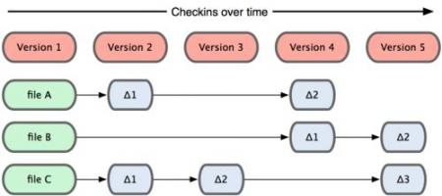
Git
Image source : http://ascc.sinica.edu.tw/iascc/articals.php?_section=2.4&_op=?articalID:4811
Notes:
Git 源自於 開發 Linus Torvalds 開發 Linux kernel 所產生。Linux kernel 是一個複雜大型的專案，最早此專案使用 BitKeeper 進行版本控制，但後來與 BitKeeper 的公司決裂後， Linus Torvalds 透過 使用 BitKeeper 的經驗，設計一套符合下列五點的板控系統。(2005)
快速
簡潔的設計
完整支援非線性的開發
完全的分散式系統
能夠有效的處理像
Linux kernel 規模的專案

Slide 10
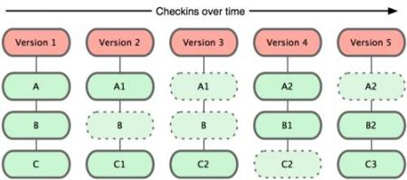
Git
Image source : http://ascc.sinica.edu.tw/iascc/articals.php?_section=2.4&_op=?articalID:4811
Notes:
Git 源自於 開發 Linus Torvalds 開發 Linux kernel 所產生。Linux kernel 是一個複雜大型的專案，最早此專案使用 BitKeeper 進行版本控制，但後來與 BitKeeper 的公司決裂後， Linus Torvalds 透過 使用 BitKeeper 的經驗，設計一套符合下列五點的板控系統。(2005)
快速
簡潔的設計
完整支援非線性的開發
完全的分散式系統
能夠有效的處理像
Linux kernel 規模的專案

Slide 11
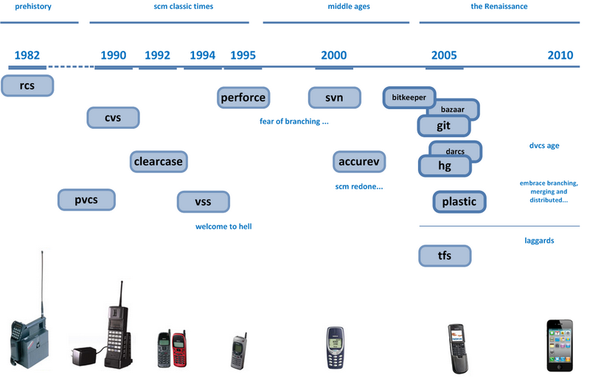
Fun Facts
Design Criteria:
Take CVS as an example of what not to do; if in doubt, make the exact opposite decision.
Support a distributed, BitKeeper-like workflow.
Very strong safeguards against corruption, either accidental or malicious.
Notes:
Git 源自於 開發 Linus Torvalds 開發 Linux kernel 所產生。Linux kernel 是一個複雜大型的專案，最早此專案使用 BitKeeper 進行版本控制，但後來與 BitKeeper 的公司決裂後， Linus Torvalds 透過 使用 BitKeeper 的經驗，設計一套符合下列五點的板控系統。(2005)
快速
簡潔的設計
完整支援非線性的開發
完全的分散式系統
能夠有效的處理像
Linux kernel 規模的專案

Slide 12
Fun Facts
Design Criteria:
Take CVS as an example of what not to do; if in doubt, make the exact opposite decision.
Support a distributed, BitKeeper-like workflow.
Very strong safeguards against corruption, either accidental or malicious.
Notes:
Git 源自於 開發 Linus Torvalds 開發 Linux kernel 所產生。Linux kernel 是一個複雜大型的專案，最早此專案使用 BitKeeper 進行版本控制，但後來與 BitKeeper 的公司決裂後， Linus Torvalds 透過 使用 BitKeeper 的經驗，設計一套符合下列五點的板控系統。(2005)
快速
簡潔的設計
完整支援非線性的開發
完全的分散式系統
能夠有效的處理像
Linux kernel 規模的專案

Slide 13
Operations

Slide 14
Operations

Slide 15
Operations
git repository

Slide 16
Operations

Slide 17
Operations

Slide 18
Operations
clone

Slide 19
Operations
checkout

Slide 20
Operations
pull

Slide 21
Operations
commit
add
commit -a

Slide 22
Operations
push

Slide 23
What is GitHub?
A web-based hosting service for software development projects that used Git revision control system.
Provides social networking functionality
Notes:
Launched in 2008, became the the most popular code repository site for open source projects by 2011.
2. functionality such as feeds, followers and the social network graph to display how developers work on their versions of a repository.
3. Offer paid plans for private repositories, and free accounts for open source projects.

Slide 24
Projects on GitHub
Linux Mint
Perl
PHP
Prey
Prototype JavaScript
Ruby
Ruby on Rails

Slide 25
Reference
http://en.wikipedia.org/wiki/Git_(software)
http://ascc.sinica.edu.tw/iascc/articals.php?_section=2.4&_op=?articalID:4811
http://coolshell.cn/articles/3288.html
http://en.wikipedia.org/wiki/Revision_control
http://billy3321.blogspot.tw/2009/02/github-howto.html

